Slide 1



AI 플랫폼 기반의 편리한 솔루션
알약 이미지 분류 AI 웹 서비스
2026년 6월 14일

Slide 2
Ⅰ. 개요
Ⅱ. 수행범위
Ⅲ. 수행절차
Ⅳ. 수행조직및 역할
Ⅴ. 추진일정
□ Q & A

Slide 3
Ⅰ. 개요
▣ 목표및 배경
사용자가 알약 이미지 제공하면 AI모델이 알약 분석하여 정보제공하는 사용자 중심 서비스 구축
약에 대한 정확한 정보 제공으로 사용자 안정성및 편리성 확보
▣ 약 복용의 안정성 확보
▣ 약 정보 제공의 편리성 요구
▣ 약 정보의 명확성 요구
▣ AI 활용방안 요구
▣ 웹 기반 알약 이미지 분류 서비스 구현
▣ 이미지 업로드 기능 제공
▣ AI 모델 기반 알약 분류 기능 제공
▣ 모델 학습 기능 제공
배경
알약 이미지 분류
AI 웹 서비스
소프트웨어
▣ AI 이미지 분류 기술 학습
▣ 웹 서비스 개발 경험 확보
▣ 프론트엔드와 백엔드 연동 경험
▣ 서비스 형태의 AI ,프로젝트 구현
▣ 알약 데이터 모델학습
▣ 실시간 카메라 분석 기능
▣ 알약 정보 데이터베이스 연동
▣ OCR 기반 각인 분자 인식
기대효과
발전 방향

Slide 4
▣ 범위도
액터 | 역할
사용자 | -알약 이미지 제공 -알약 정보 확인
제조사 | -알약 제공 -고객 요구사항 확인
운영사 | -알약 이미지 가공 -모델선정 -서비스 운영
스마트폰으로 촬영한 알약 이미지를 웹 서비스에 업로드하면 AI가 알약을 분석하여 알약 정보를 제공하는 서비스

Slide 5
▣ 시스템 구성도
os+플랫폼(프레임워크)+라이브러리등 총괄적인 설명 붙임

Slide 6



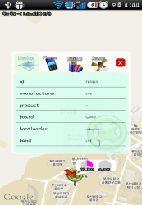
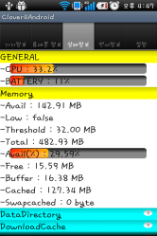
▣ 소프트웨어 구성도
Client(PC,스마트폰)
Server(서비스)
Client(제조사)
TCP/IP
TCP/IP
정보제공
이미지 송신
정보수신
제조정보
송수신cp
이미지정보cp
모델학습cp
이미지 송신cp
정보수신cp
Client(운영자)
서비스cp
제조정보cp
운영정보cp
모델제공
관리정보 제공
DB처리cp
업무DB
모델DB
모델전처리cp
관리용cp
서비스UI

Slide 7
▣ 전체 클래스 다이어그램

Slide 8
▣ 수행방법론
단계 | 항목 | 공수(MM) | 비고
기획 | 계획수립
분석 | 요구파악
 | 아키텍처 정의
설계 | UI설계
 | DB설계
구현 | 컴포넌트
시험 | 개별시험
 | 통합시험
전환 | 시스템구축
 | 현장설치
하자보수
유지보수
합계

Slide 9
▣ 기획 - 계획수립

Slide 10
▣ 분석 - 요구파악

Slide 11
▣ 분석 – 아키텍처 정의

Slide 12
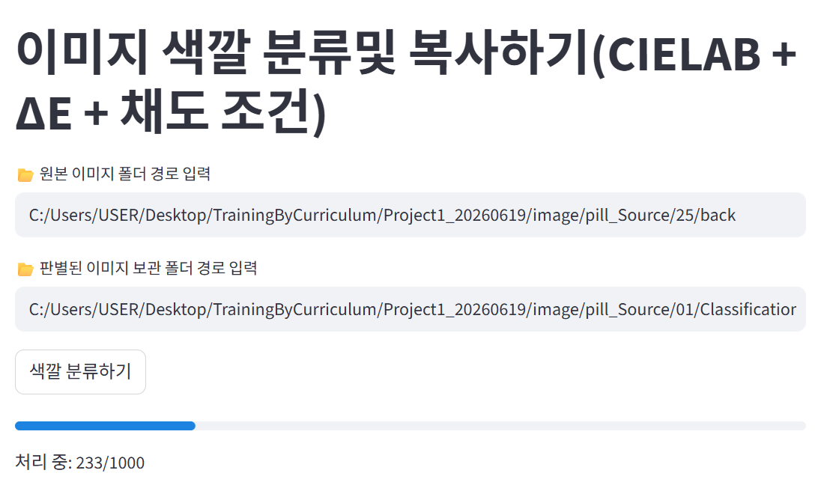
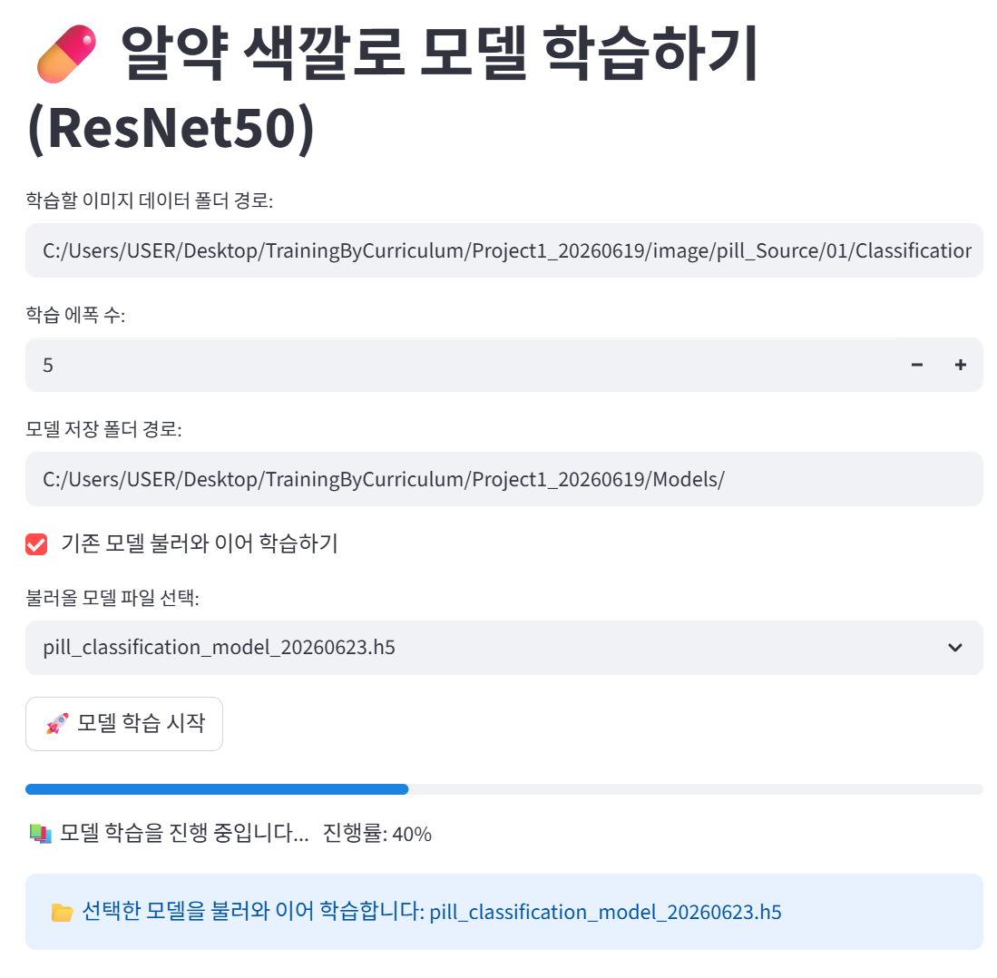
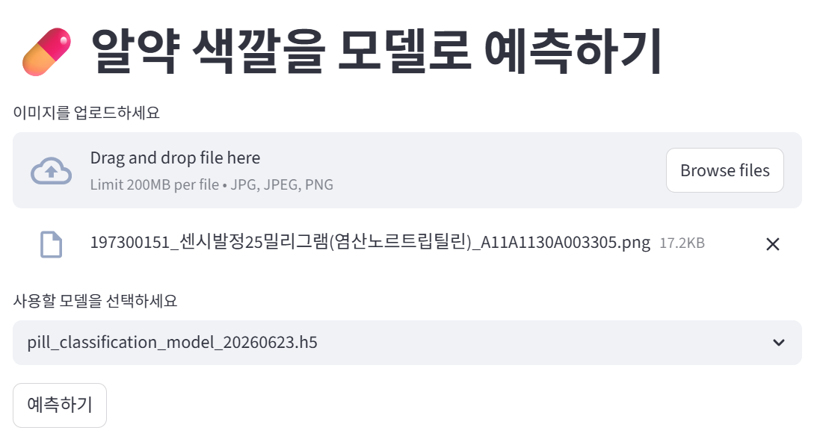
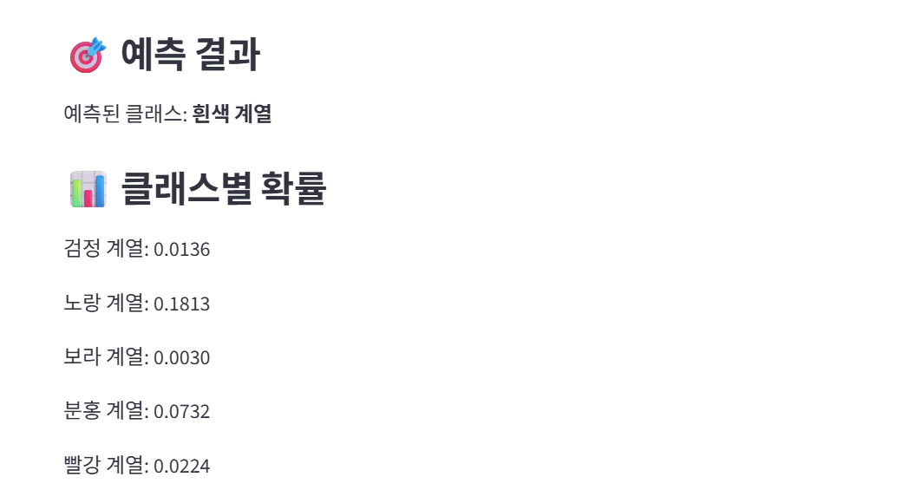
▣ 설계 – 알약 색깔 판별 모델
① 알약 색깔 분류
② 분류 색깔 학습
③ 알약 색깔 예측
이미지 불러오기
대표 색상 추출(K-means 활용)
색상 계열 판별(CIELAB 변환, ΔE 거리계산, 색깔 계열별 분류)
이미지 복사 및 정리
결과출력
데이터 준비
모델생성 또는 불러오기(기존 저장된 모델 있으면 불러와 학습)
모델 학습(정확도, 손실 기록)
모델 평가(훈련,검증,테스트 데이터셋 평가)
모델 저장((.h5 파일로 저장)
시각화(학습 정확도와 손실 변화를 그래프 표시
이미지 업로드(.png)
학습 모델 선택
이미지 전처리(이미지를 224x224 크기로 변환, 픽셀값 0~1 범위로 정규화
예측 수행(색상 계열 확률 계산)
결과 표시(업로드 이미지표사,예측된 색상 게열 강조, 색상계열별 확률 표시)

Slide 13
▣ 설계 – DB 설계

Slide 14
▣ 구현 – 컴포넌트

Slide 15
▣ 시험 – 개별 시험

Slide 16
▣ 시험 – 통합 시험

Slide 17
▣ 전환 – 시스템 구축

Slide 18
▣ 하자보수

Slide 19
▣ 전체 조직도
▣ 책임및 권한

Slide 20
▣ 추진일정
단계 |  | 추진일정(M) |  |  |  |  |  |  |  |  |  |  |  | 비고
 |  | 1 | 2 | 3 | 4 | 5 | 6 | 7 | 8 | 9 | 10 | 11 | 12
기획 | 계획수립
분석 | 요구파악
 | 아키텍처 정의
설계 | UI설계
 | DB설계
구현 | 컴포넌트
시험 | 개별시험
 | 통합시험
전환 | 시스템구축
 | 현장설치 |  |  |  |  |  |  |  |  |  |  |  |  | 검수 및 설치
하자보수
유지보수
- 가안이며 세부일정은 분석 이후 제공한다. - 투입인원은 2M 기준으로 작성함.

Slide 21
Q & A

